Slide 1

Año 1. Proceso, avances, proyecciones
Dr. Nelson Arellano Escudero

Slide 2
Programa 2da reunión Conchisol Fondecyt Regular 1250560.
30 de enero de 2025.
Facultad de gobierno, Universidad de Chile
10:00
Bienvenida. Recuento Abril-Enero, año 1.
10:30
Presentaciones
10:35
Felipe Martínez Fernández
11:00
Cecilia Ibarra Mendoza
11:30
Diego Arango López
12:00
Nelson Arellano Escudero
12:30
Conexiones
13:30
Almuerzo
15:00
Planificación 2026
16:30
Cierre.

Slide 3
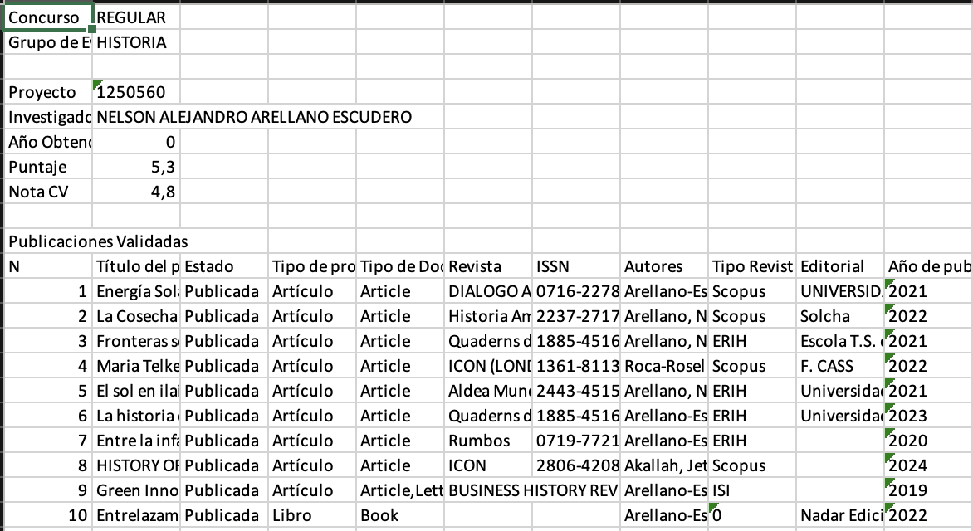
Abril-Mayo-Junio

Slide 4
Abril-Mayo-Junio

Slide 5
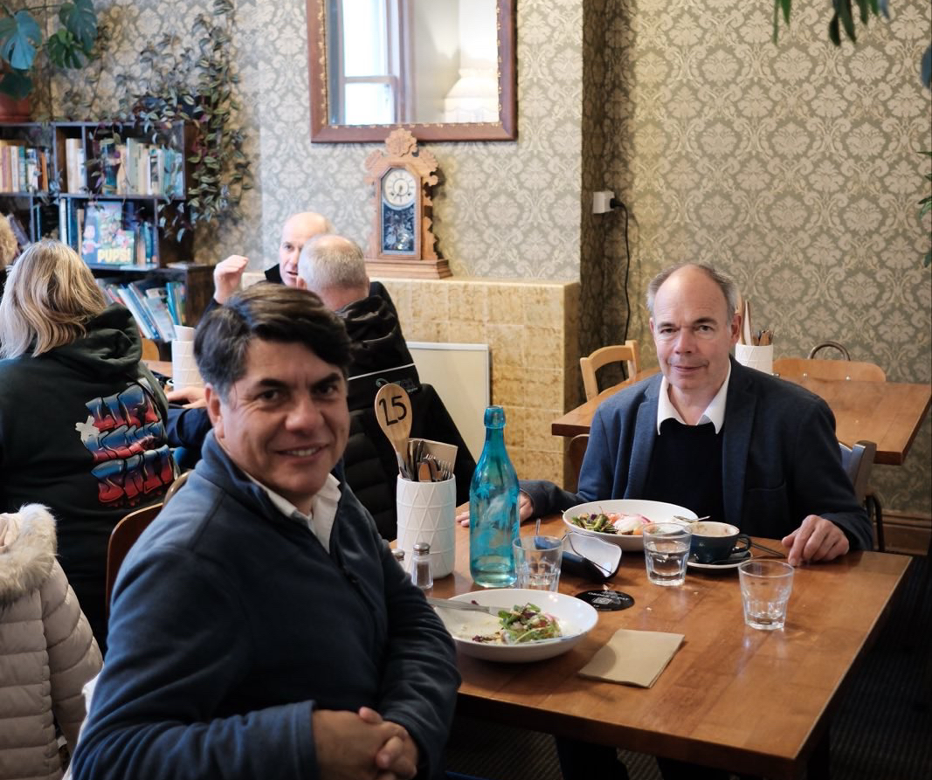
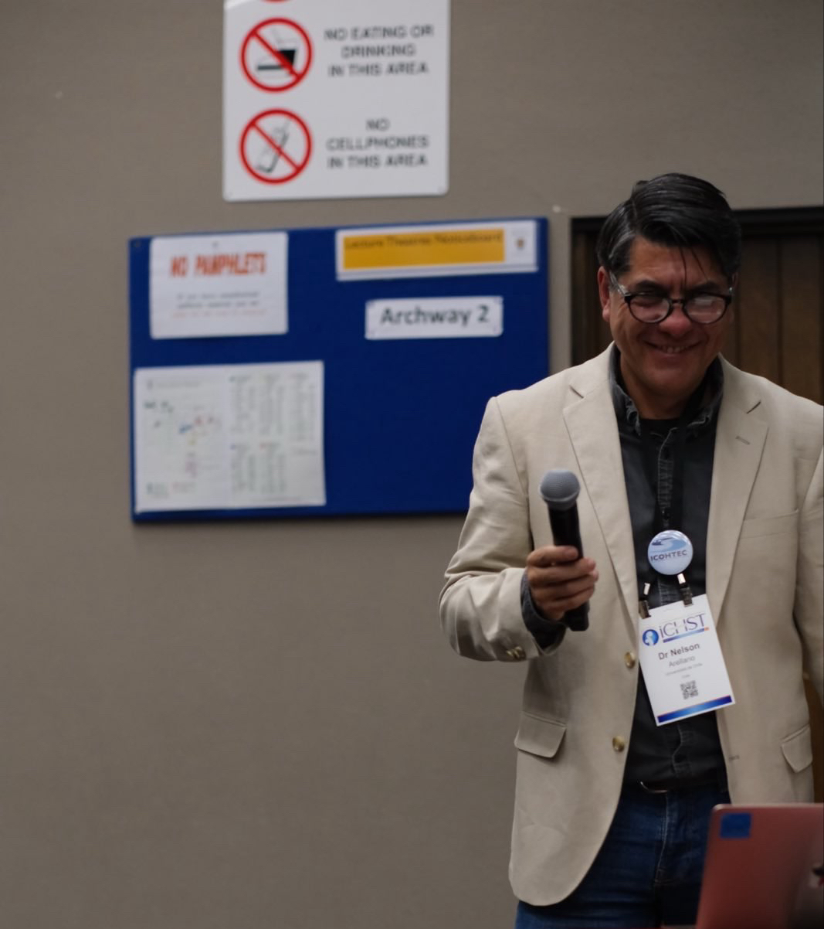
Julio 2025, Dunedin, NZ.

Slide 7
4 de Agosto 2025

Slide 8
16 agosto 2025

Slide 9
20 de agosto 2025

Slide 10
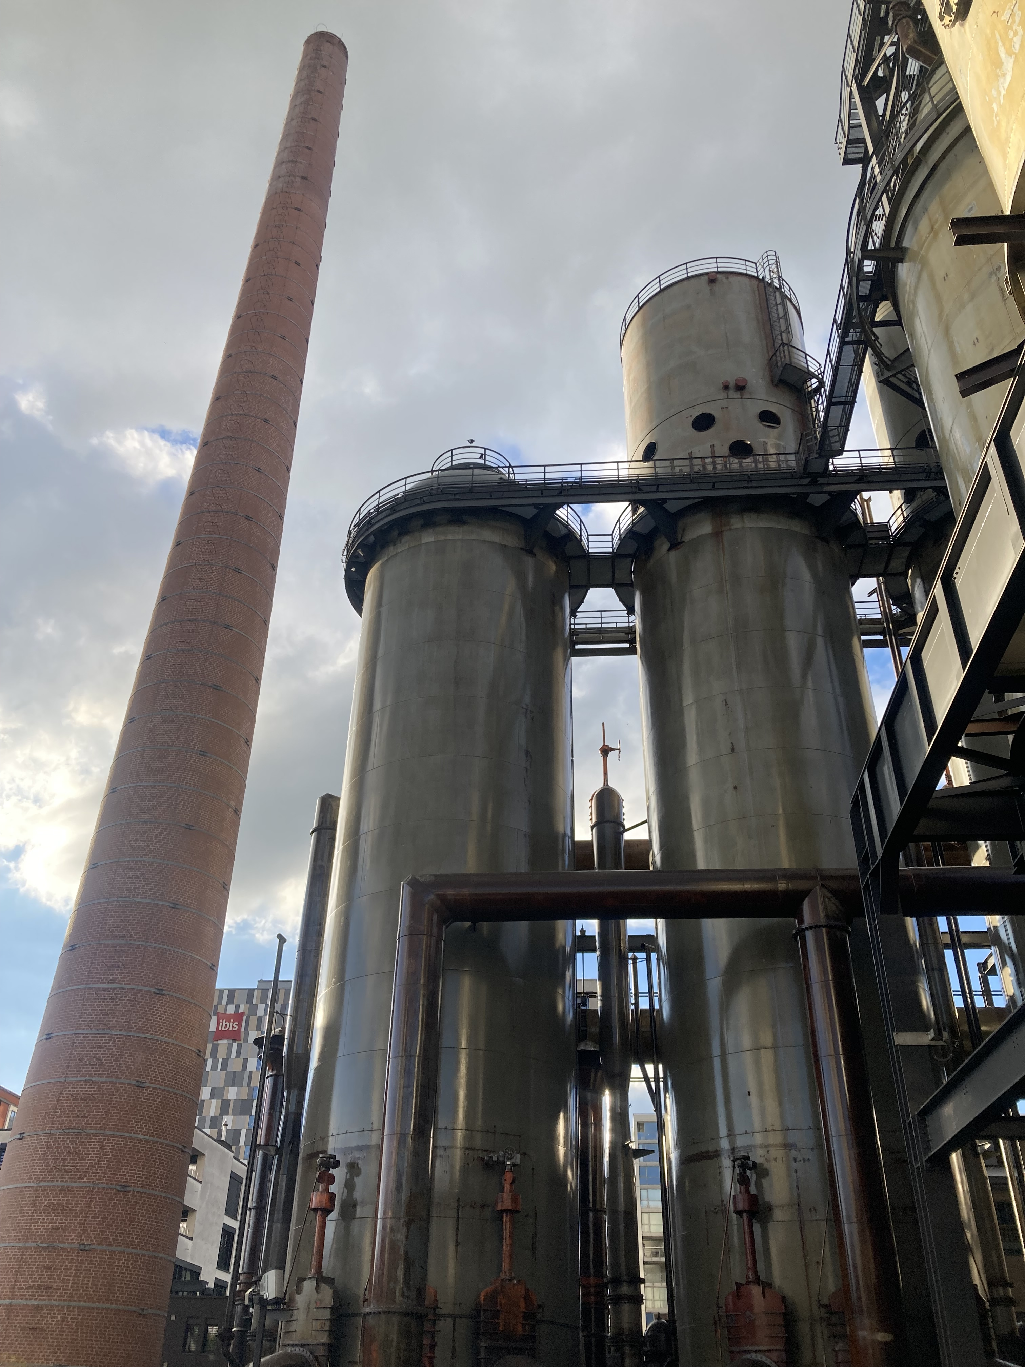
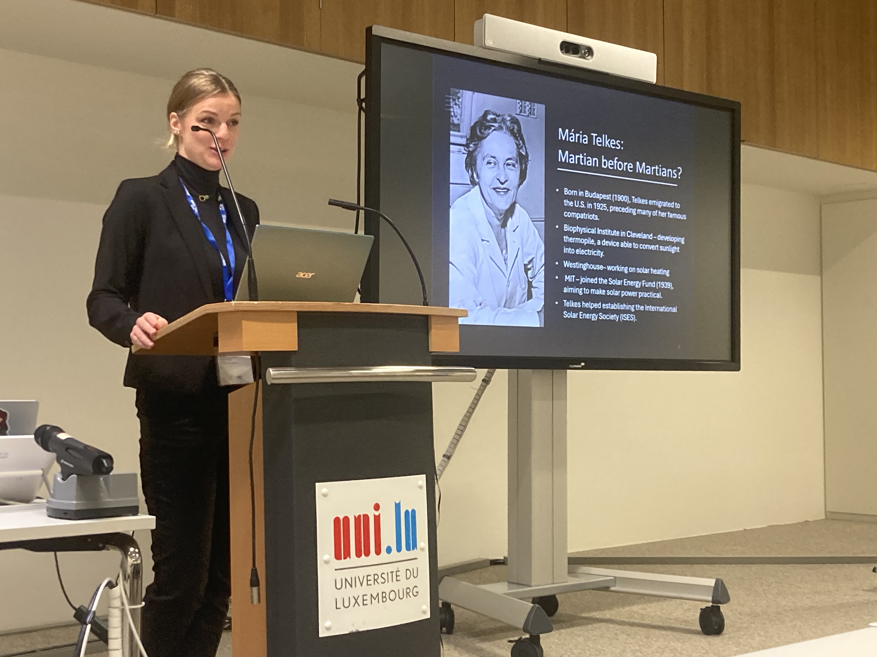
SHOT, 9-11 Octubre
F13: The Global Solar Village: Domesticating a Cosmopolitan Technology
Room: Atelier 4.530 - Maison du Savoir 4th floor
Organizer: Cyrus Mody (Maastricht University)
Chair and Commentator: Nelson Arellano-Escudero (PI Fondecyt grant “La construcción del Chile solar” (hosted at Universidad de Chile)
Presenters
Thomas Turnbull (Max Planck Institute for the History of Science) and Cyrus Mody (Maastricht University): Putting the Development in Research and Development: NASA and the Schuchulik Solar System
Simone Schleper (Maastricht University): Private Parties for a New World Order: Maurice and Hanne Strong, Governance, Business, and Environmental Imaginaries since 1970
Jelena Stankovic (Maastricht University): Eastern European Émigrés, Domesticity, and the Early Development of Solar Technology in the US (Robinson Prize Candidate)

Slide 11
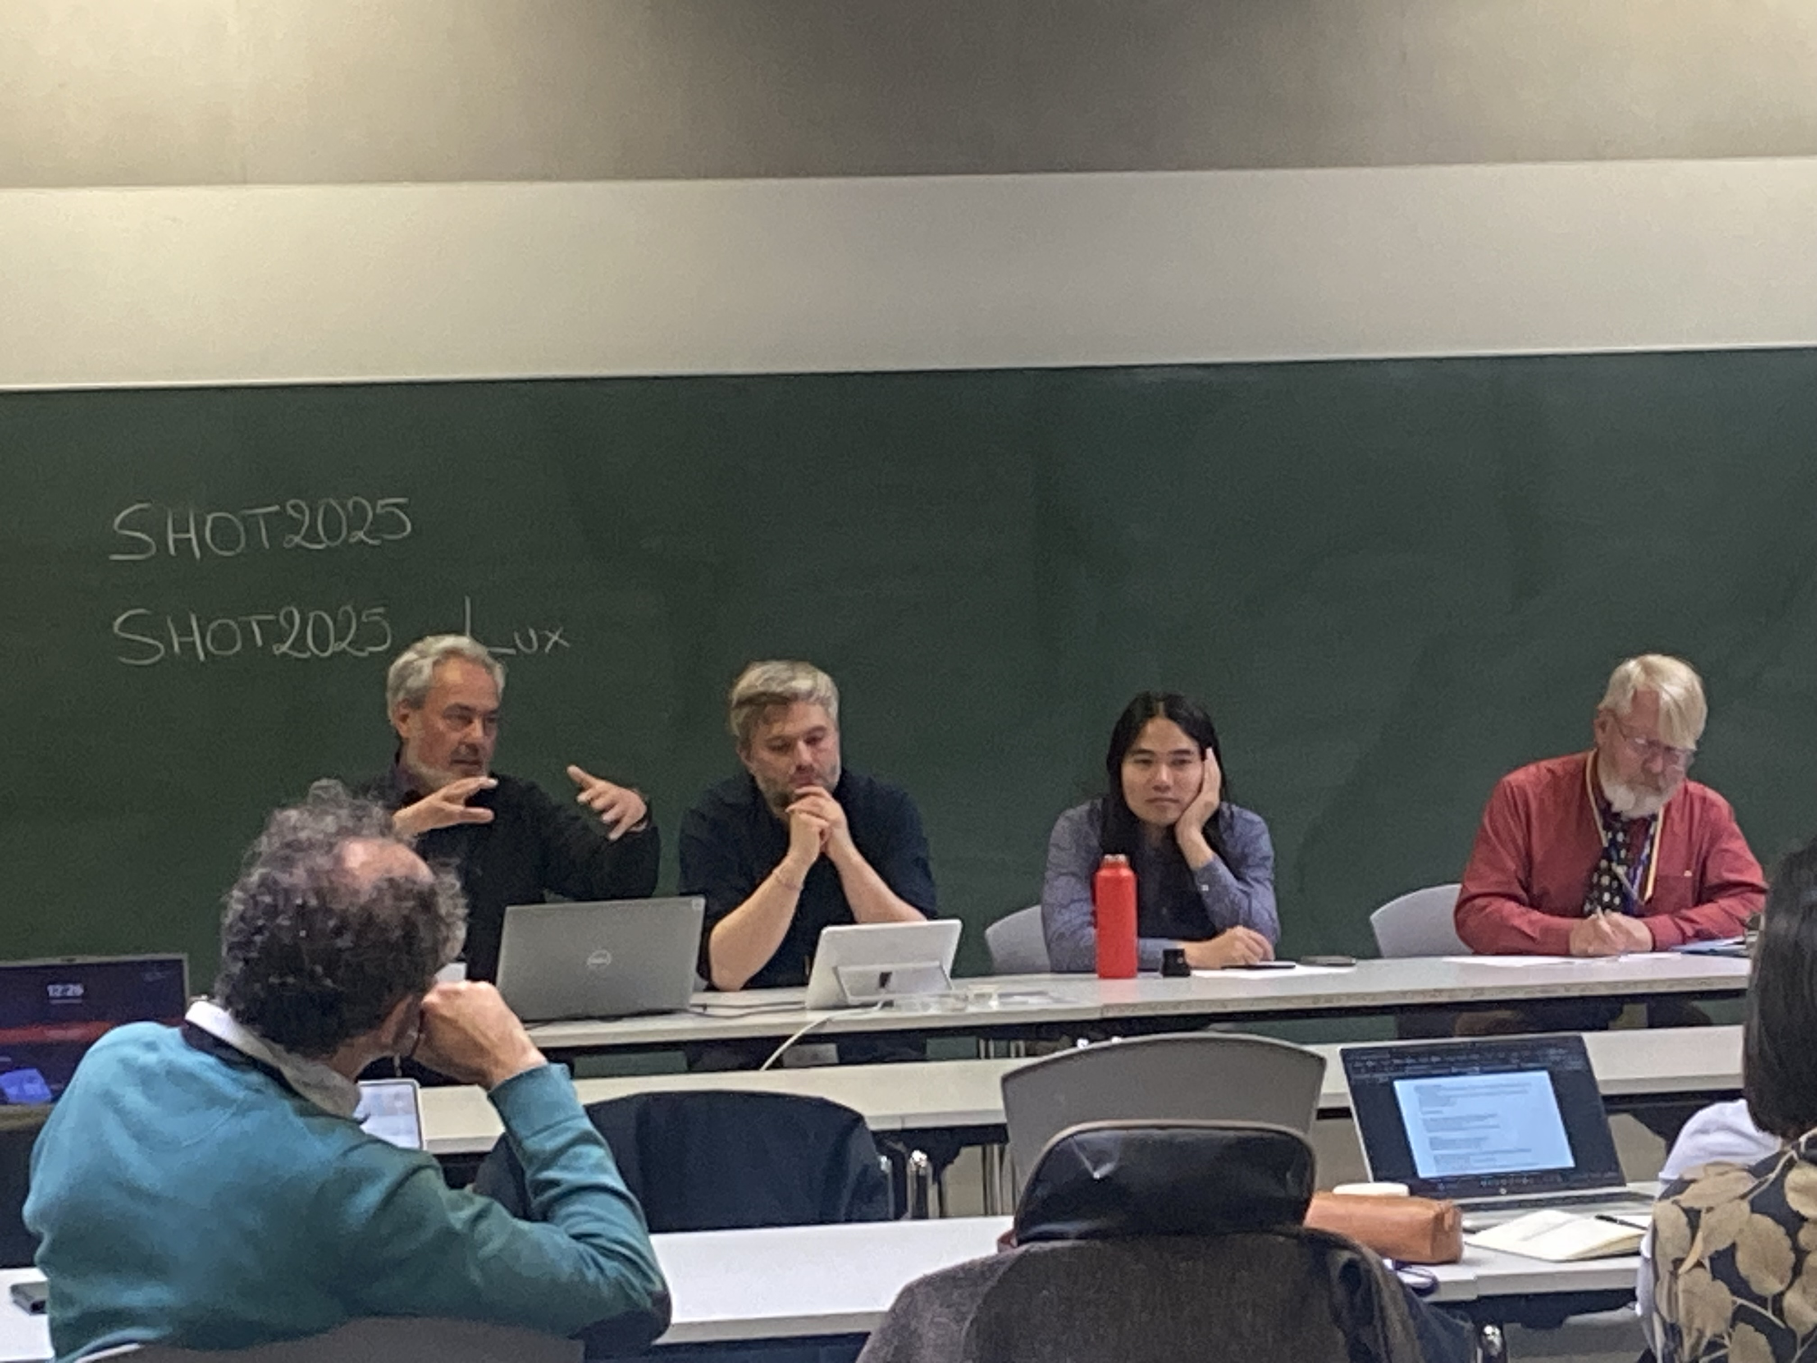
S18: Building the Non-Aligned World: Knowledge, Infrastructure, and Urban Development in the Global South
Room: Atelier 4.520 - Maison du Savoir 4th floor
Renato D'Alençon (Pontificia Universidad Católica de Chile) and Daniel Korwan (ETH Zurich):
Failed Industrialization: Housing production knowledge export from the GDR to Chile 1971-73

Slide 12
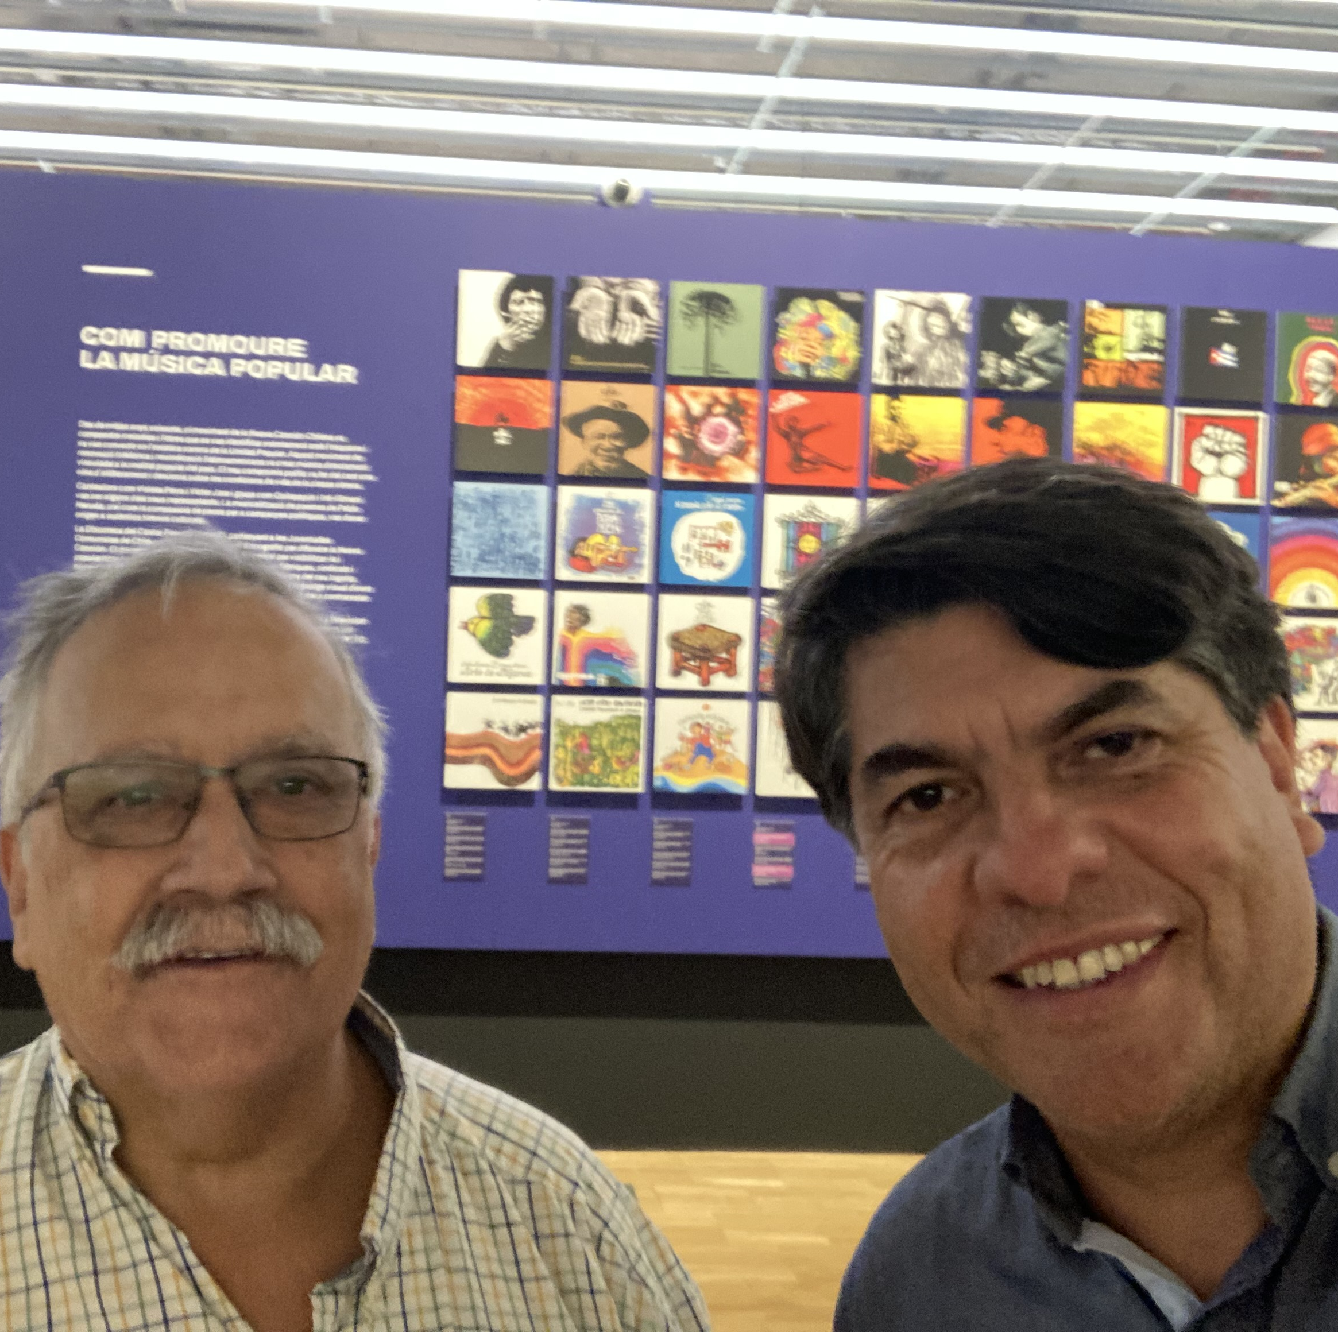
Barcelona, 12 de octubre

Slide 13
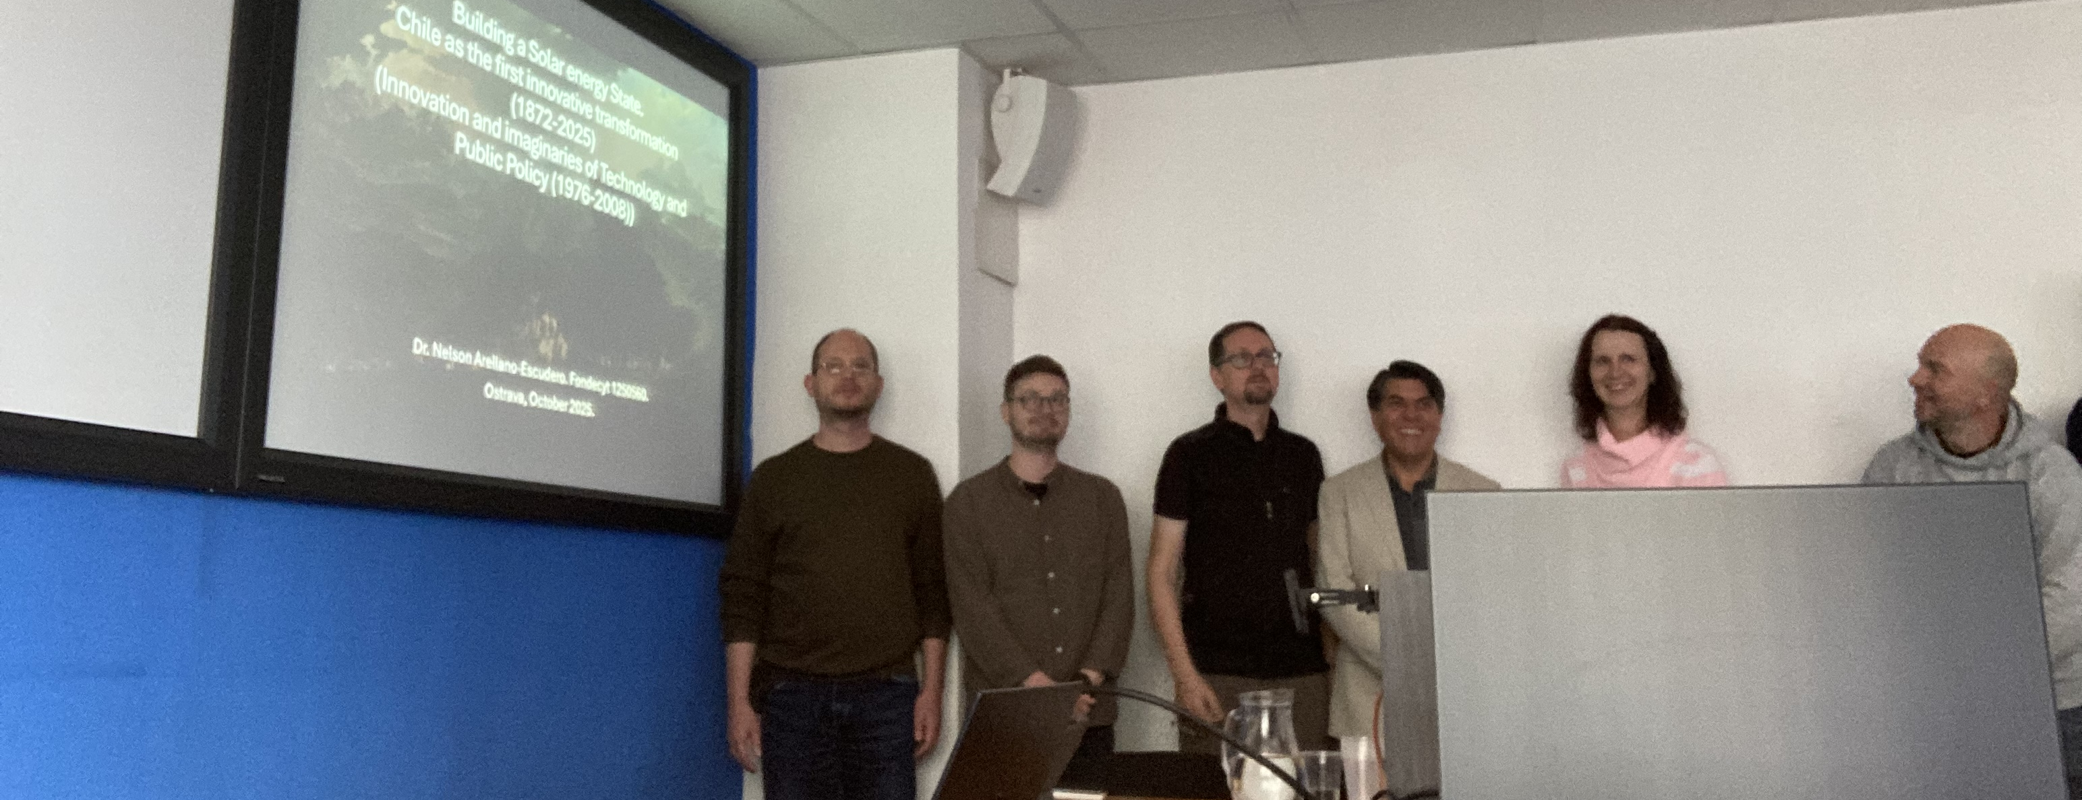
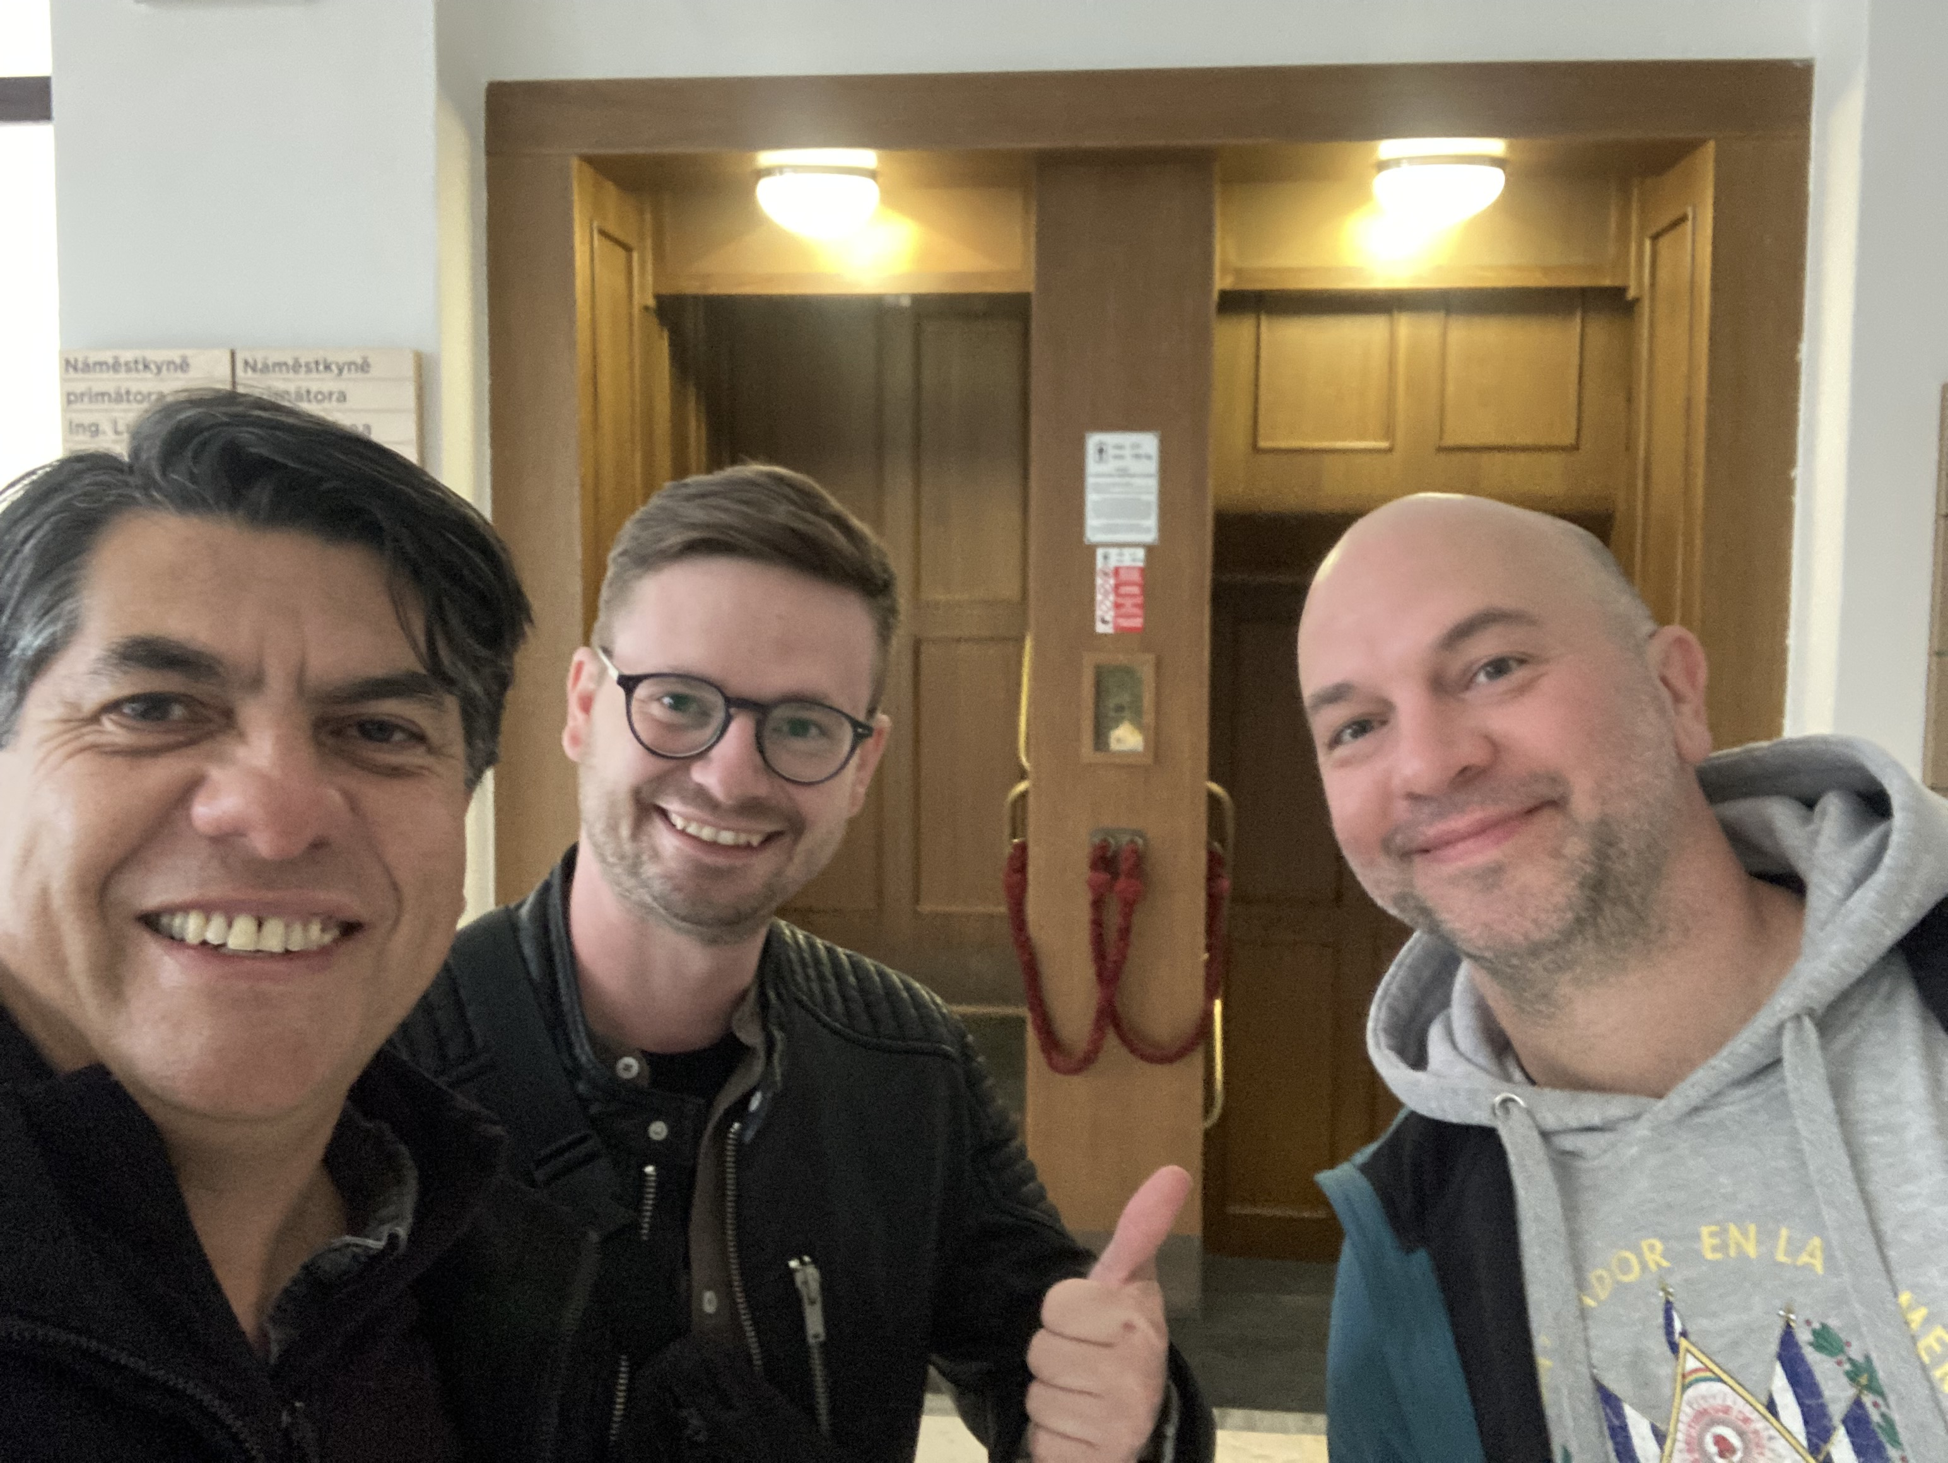
Ostrava, 15 octubre

Slide 14
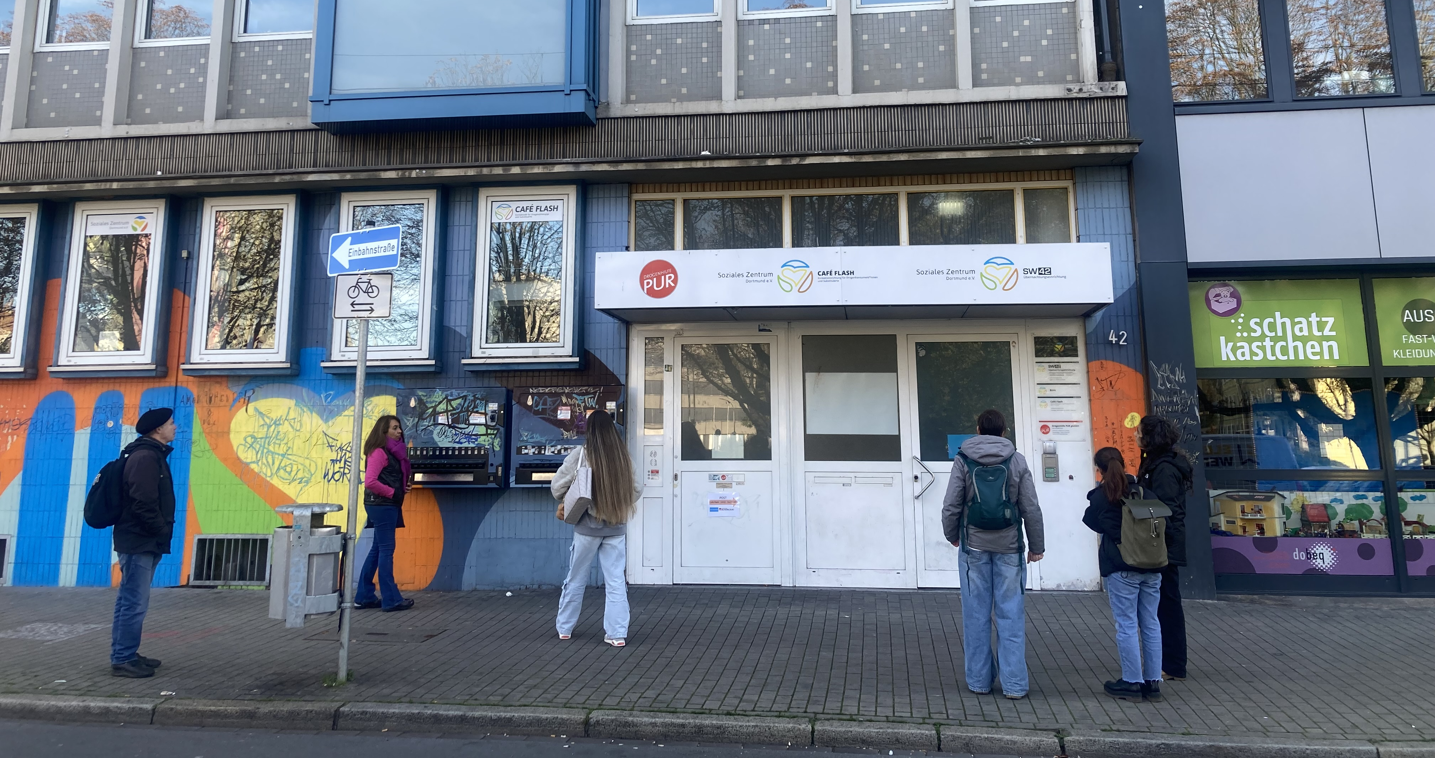
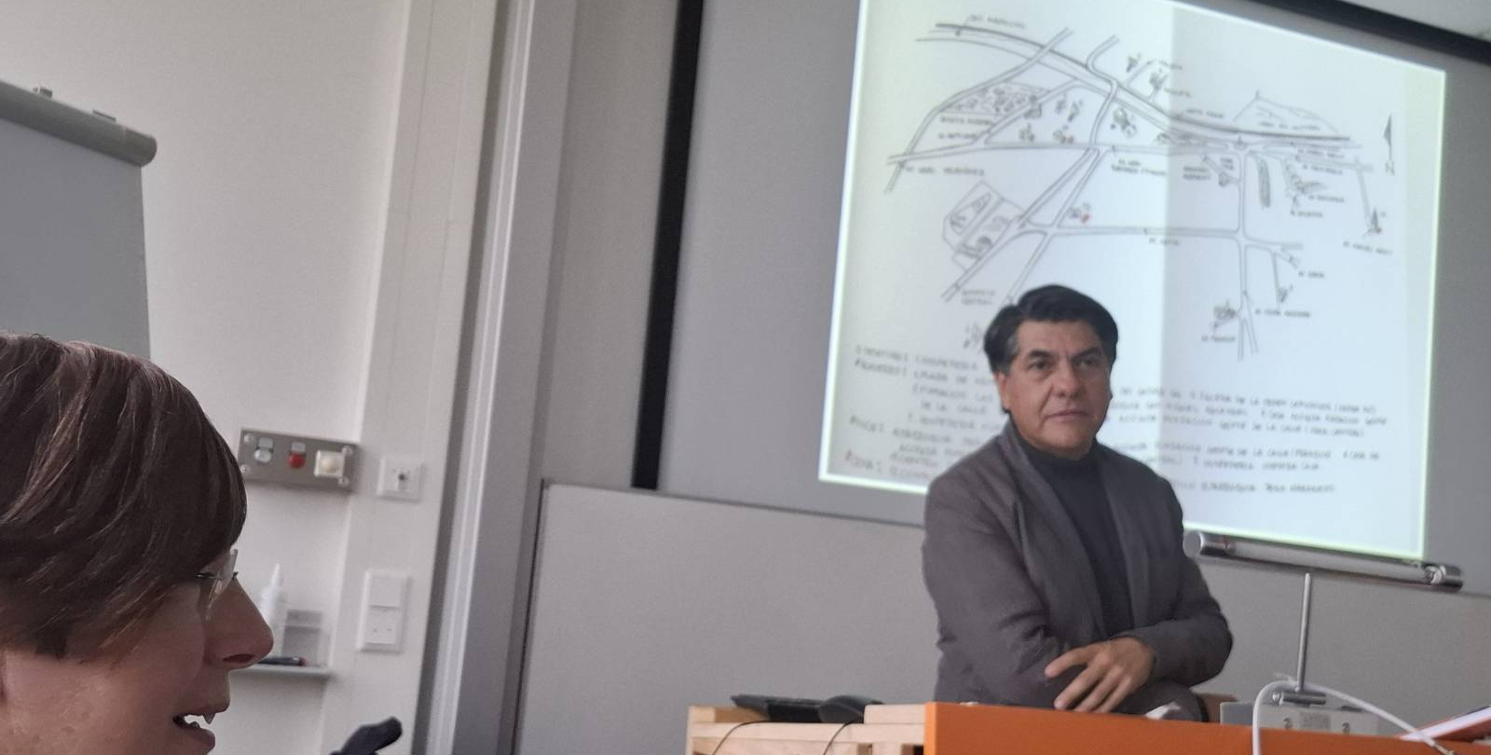
Dortmund, 17-18 octubre

Slide 15
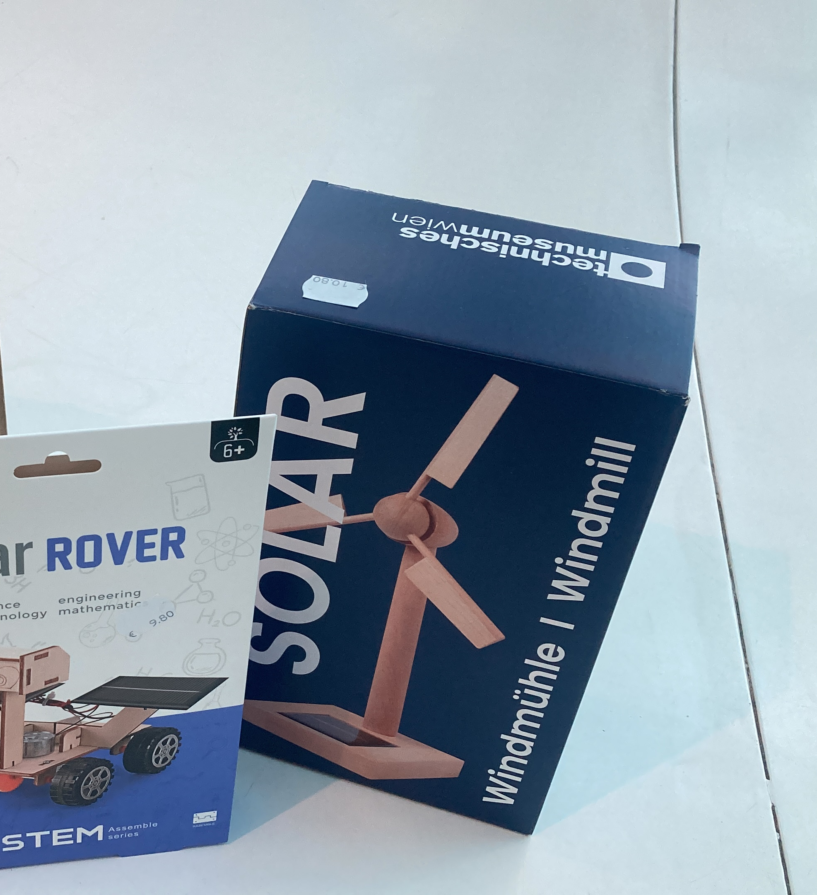
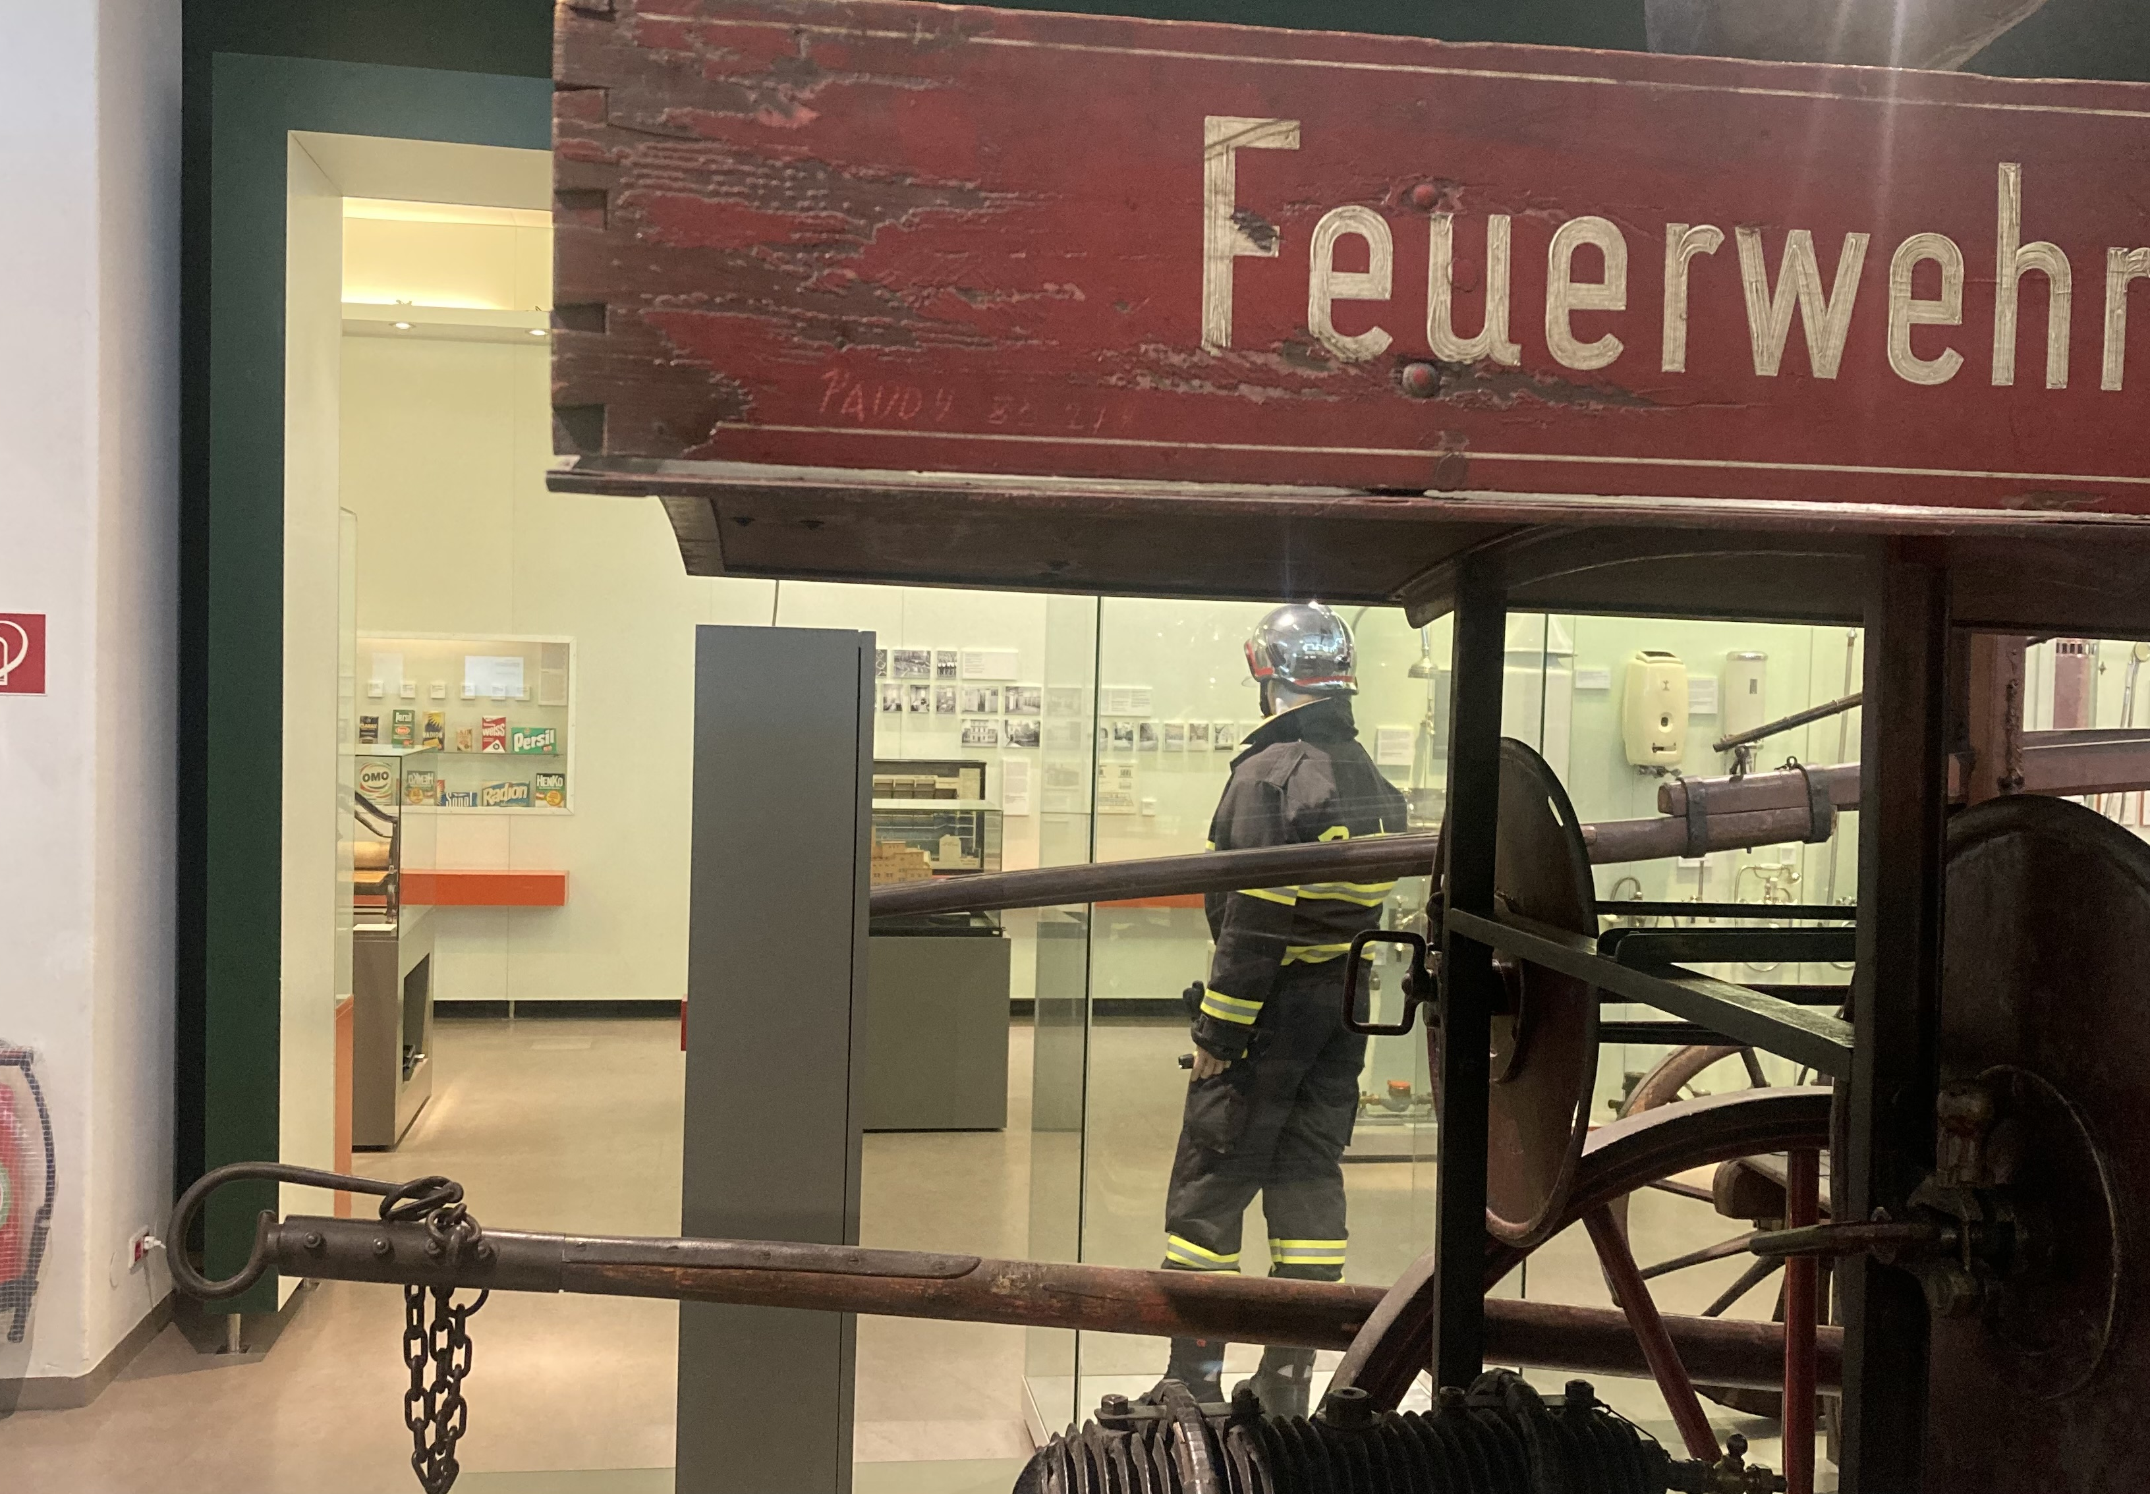
Viena, 25 de octubre

Slide 16
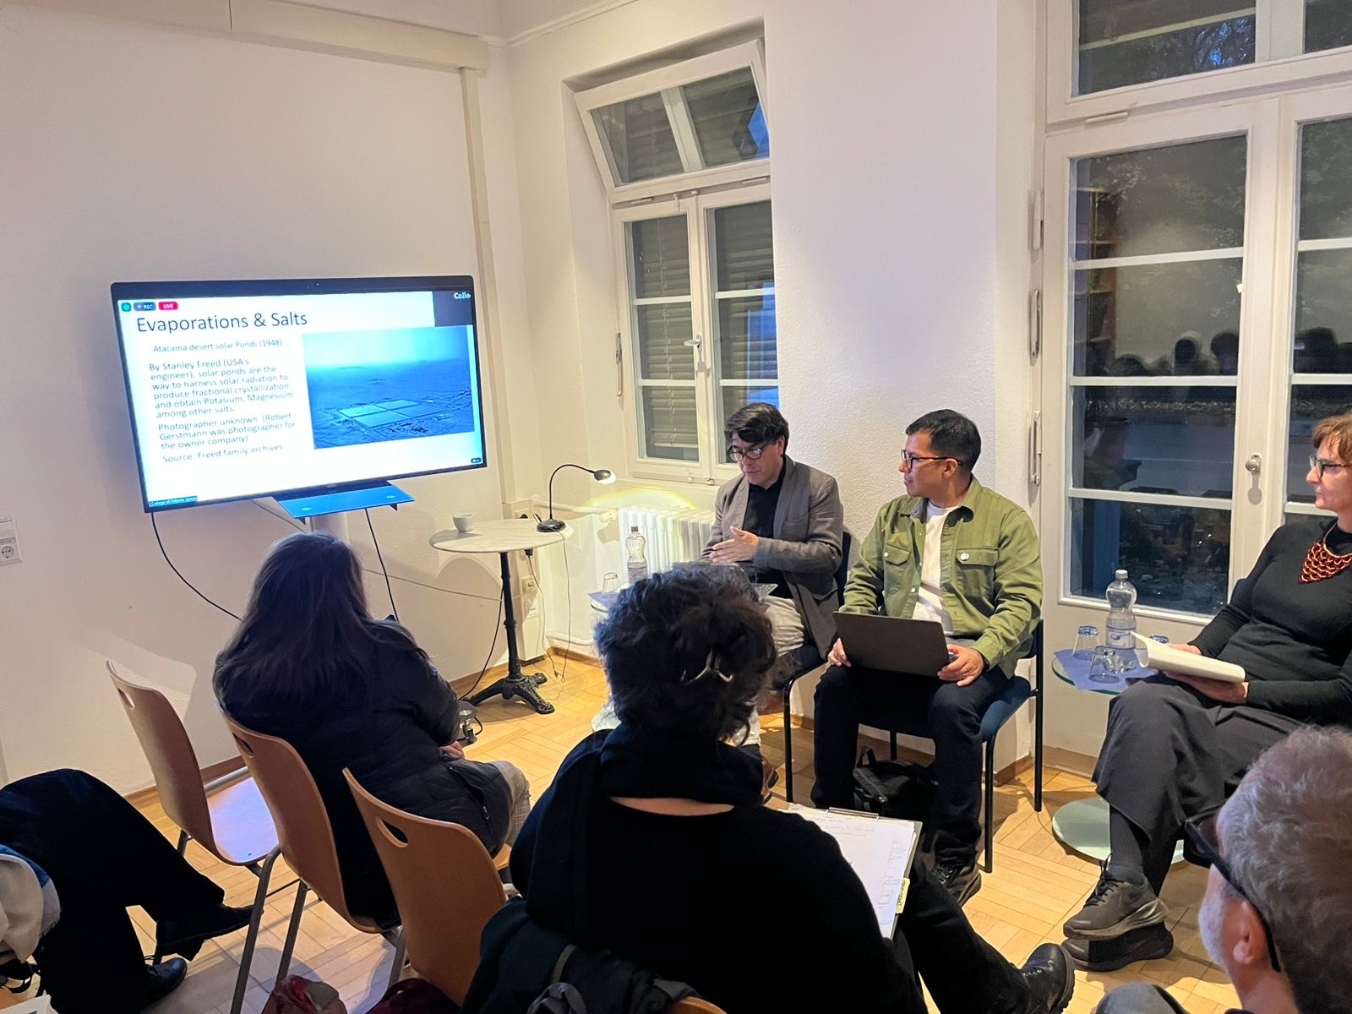
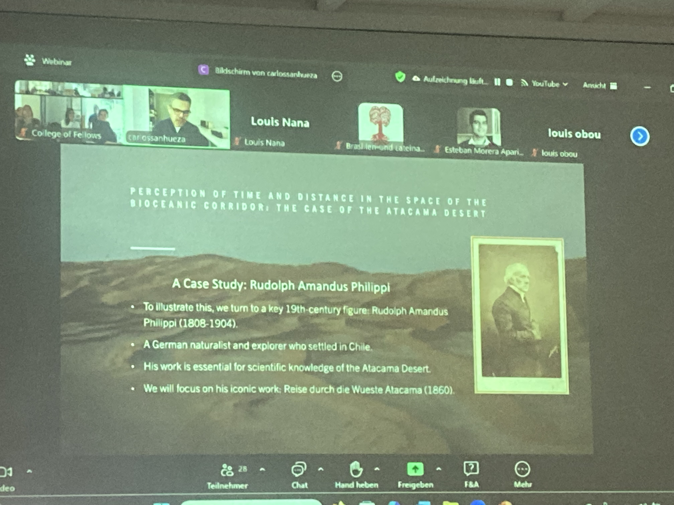
Tubingen, 30 de octubre

Slide 17
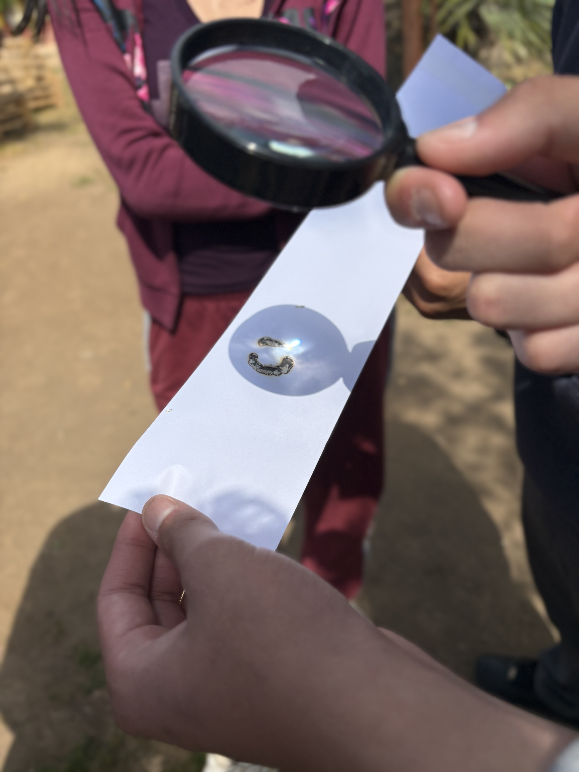
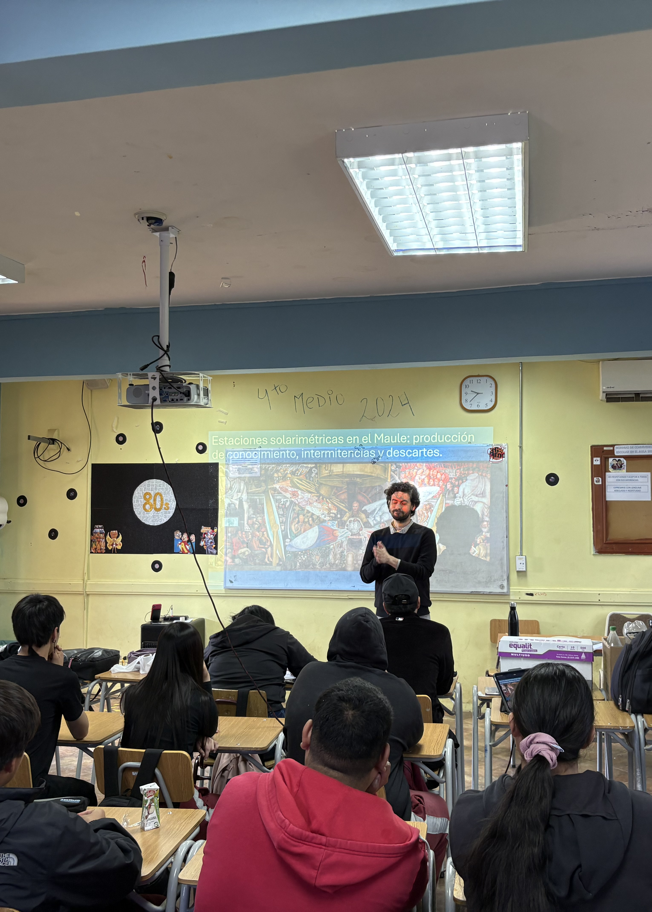
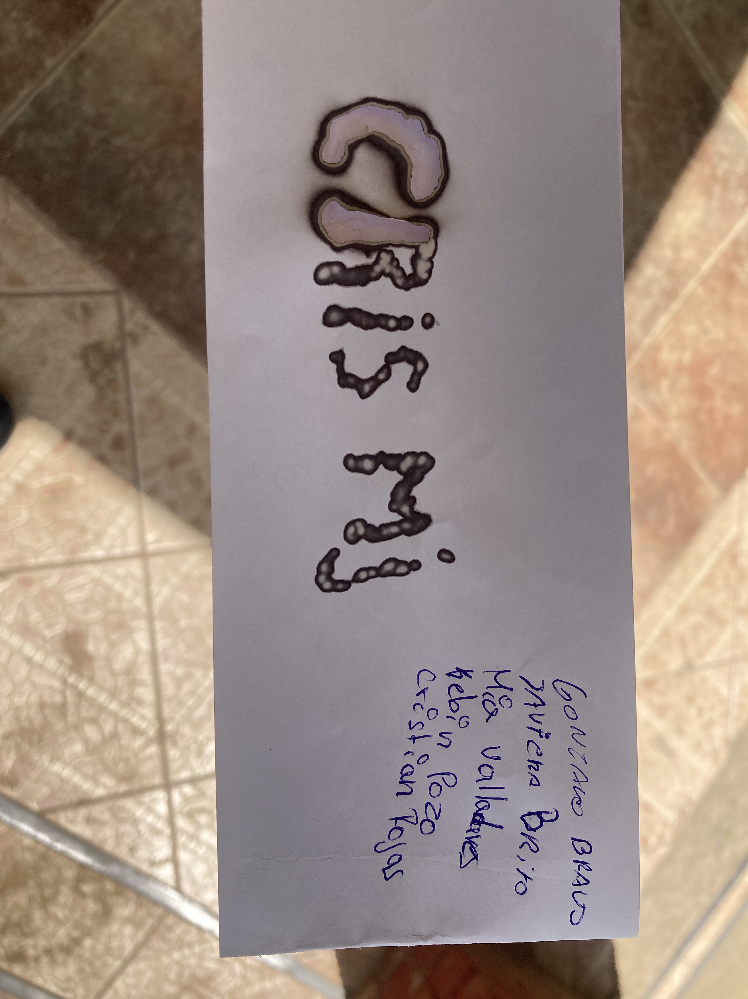
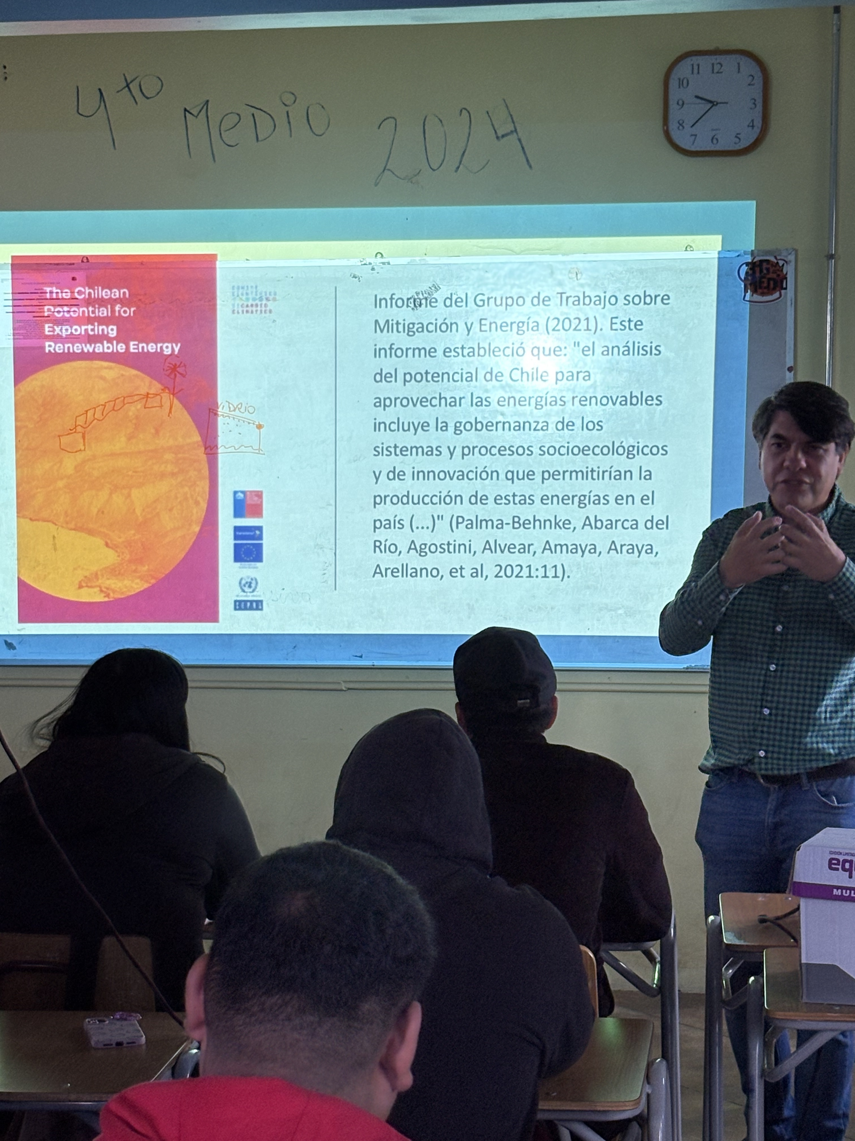
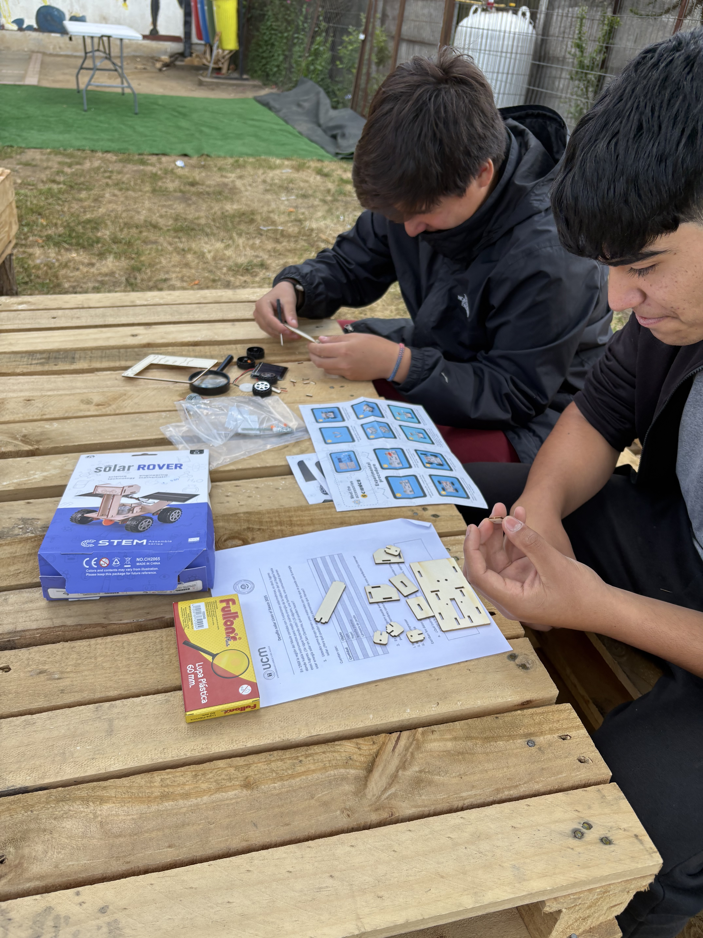
Ludoteca solar itinerante,
7 de noviembre 2025. Liceo El Sauce.

Slide 18
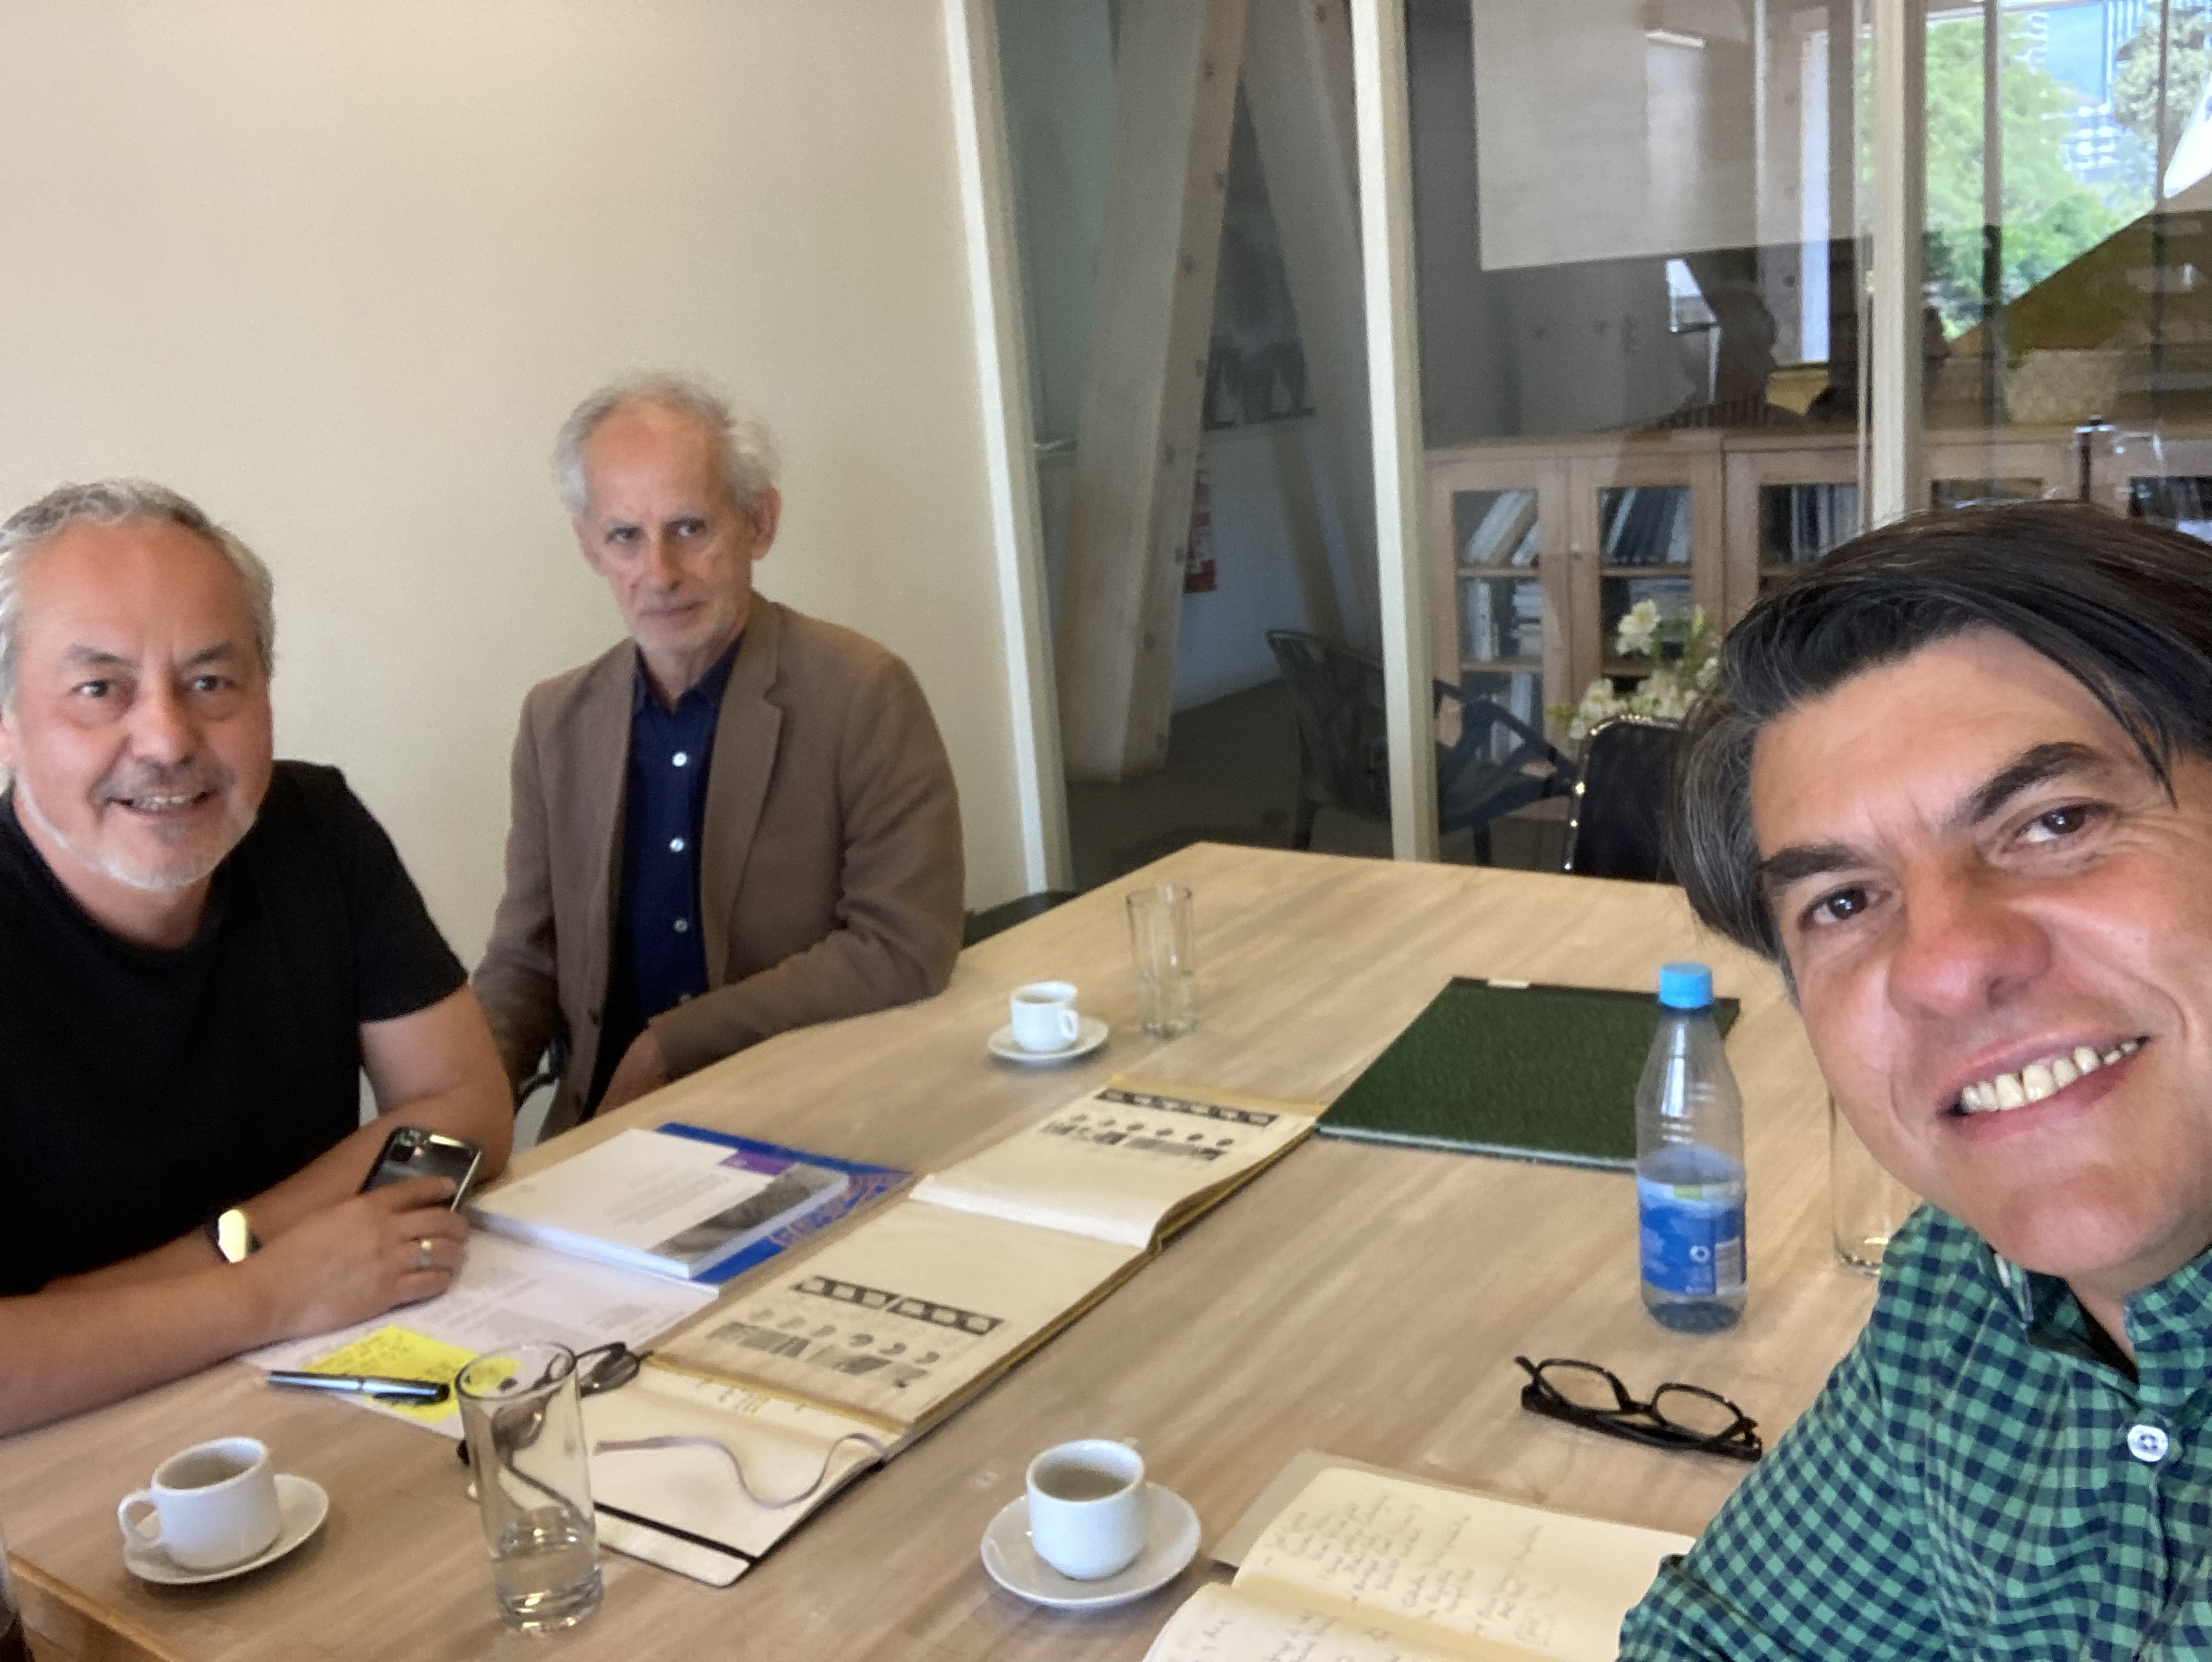
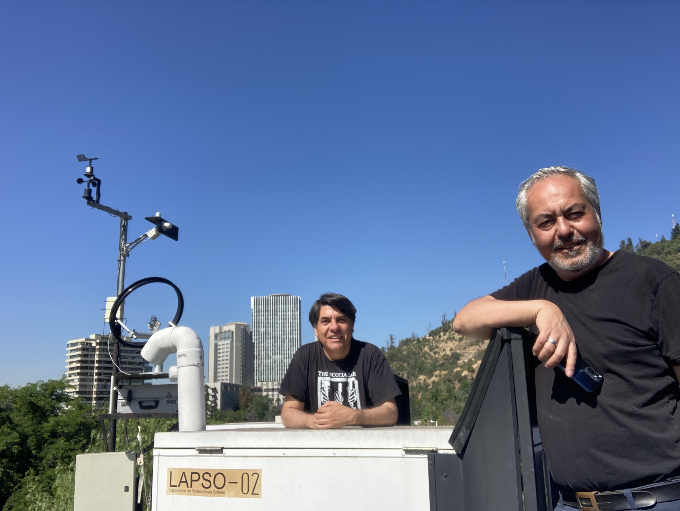
11, 19 y 27 de noviembre, Arquitectura UC.

Slide 19

Publicaciones
Editorial Universitaria: La construcción del Chile solar.
ICON: Energía solar y plásticos
Editorial Khipu: Antropoceno
ARNAD: FMF-NAE

Slide 20
Proyecciones: 2026-2027
Archivos
Publicaciones
Ludoteca
Charlas, clases, cursos.
ICOHTEC
LabHCTS
Tesis: 3 becas
Becas UAB

